Slide 1
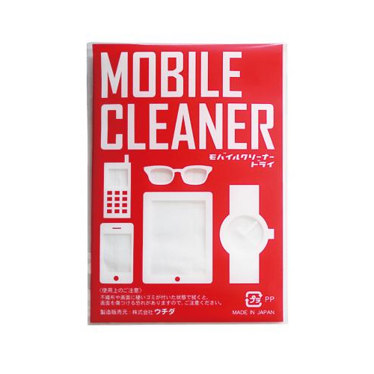
【提案書】
モバイルクリーナードライ2枚入
特徴
傷をつけずにスマホやメガネの汚れを取るにはとっても便利なモバイルクリーナーの2枚入りです。イベントやキャンペーンのちょっとしたノベルティや特典用などに最適。是非ご活用ください。
納期
納期スペース
仕様
素 材：超極細アクリル繊維
サイズ：約21×20cm（包装形態：ポリ袋入り）
重 量：3g
生産国：日本製
注意事項：カートン割れ不可
お見積
お見積りスペース

